Slide 1
Муниципальное бюджетное специальное (коррекционное) образовательное учреждение для обучающихся, воспитанников с ограниченными возможностями здоровья «Специальная (коррекционная) общеобразовательная школа-интернат № 9 VIII вида»
5 класс, классный руководитель:
Мазитова Разина Хиялетдиновна

Slide 2
Героизм детей в Великой Отечественной войне

Slide 3
«О героизме» поэт Муса Джалиль (1906-1944)

Slide 4
Геро́й — человек исключительной смелости и доблести

Slide 5
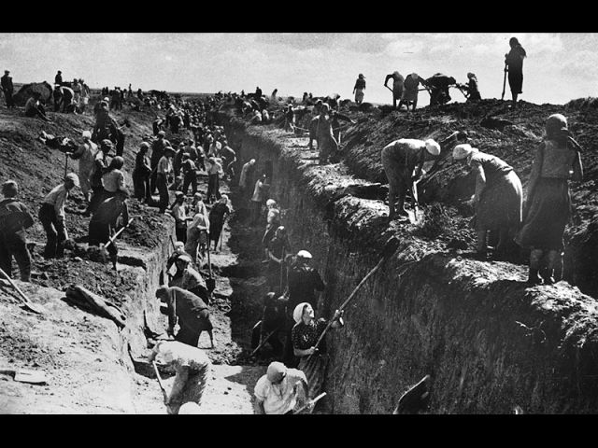

Slide 6
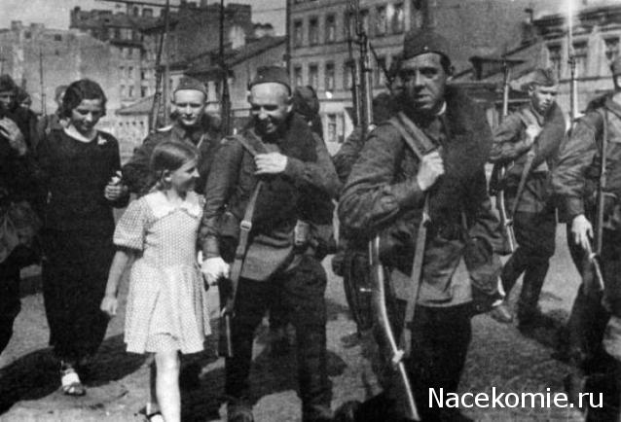
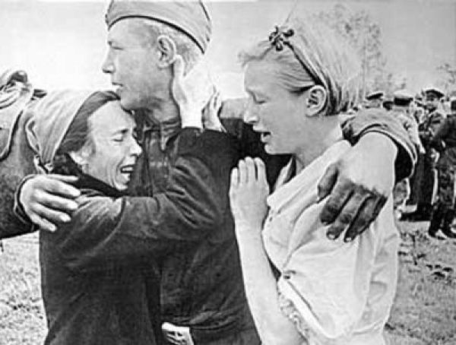

Slide 7
Дети работают вместо отцов и братьев.

Slide 8
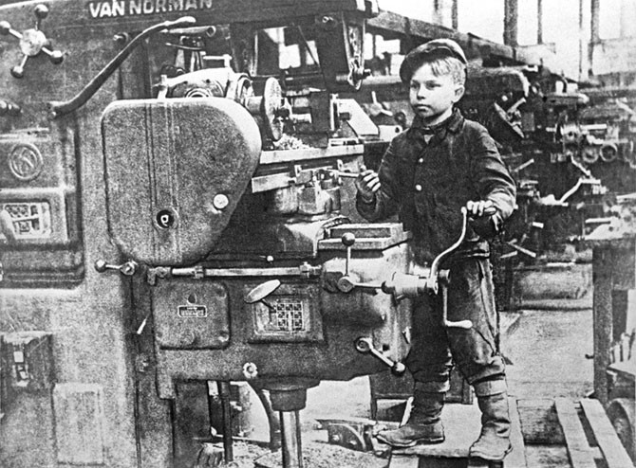

Slide 10
Леня Голиков

Slide 11
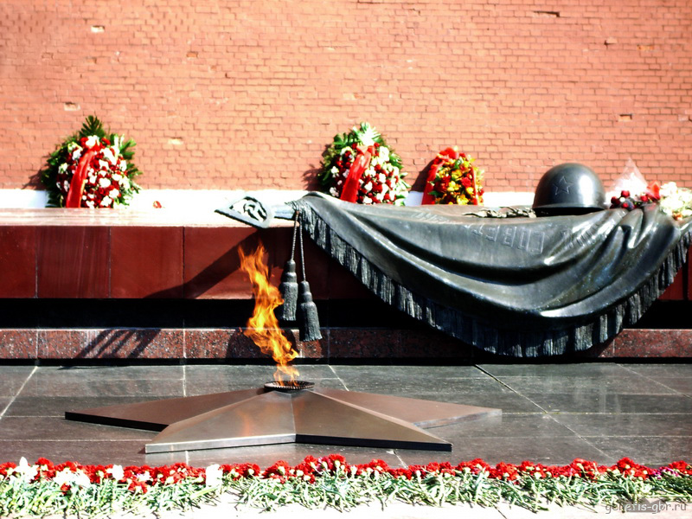
Минута молчания…
Склонитесь, и млад, и стар.
В честь тех, кто за счастье,
Кто жизнь, ради жизни отдал.
В больших городах
И на малых заставах
Живым в назиданье.
А павшим во славу!
Сердца озаряя,
Горит, не сгорая,
Памяти нашей
Свящённый огонь,
Вечный огонь!

Slide 12
Никто не забыт! Ничто не забыто!

Slide 13
Источники: http://lit.peoples.ru/poetry/musa_jalil; http://go.mail.ru/search_images? http://40423s002.edusite.ru/DswMedia/vyistuplenie.doc

